Slide 1
Kubernetes 浅析
A Great Workforce, Gaia Works.

Slide 2
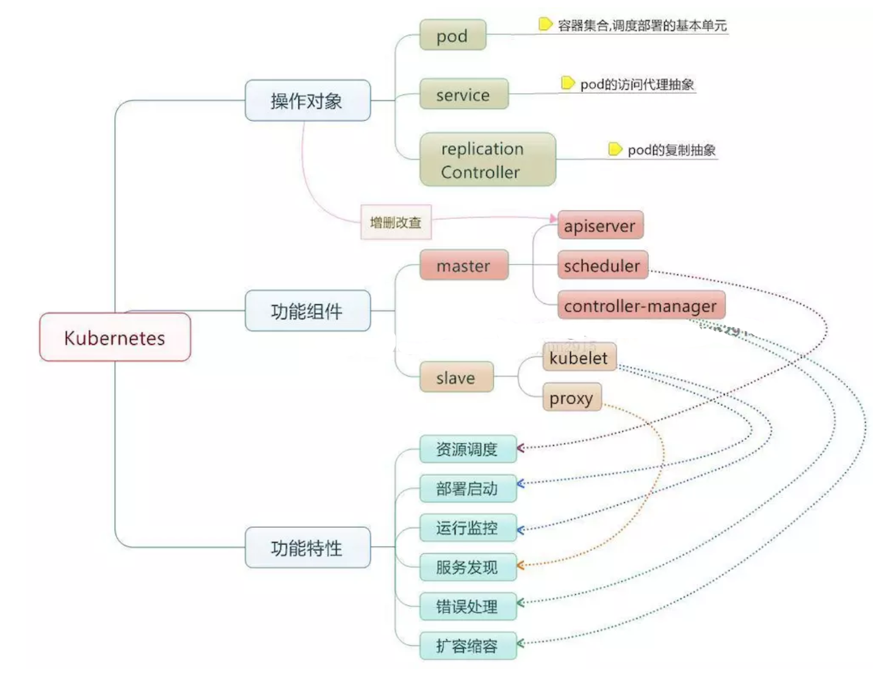
三个维度认识Kubernetes

Slide 3
典型的Kubernetes架构

Slide 4
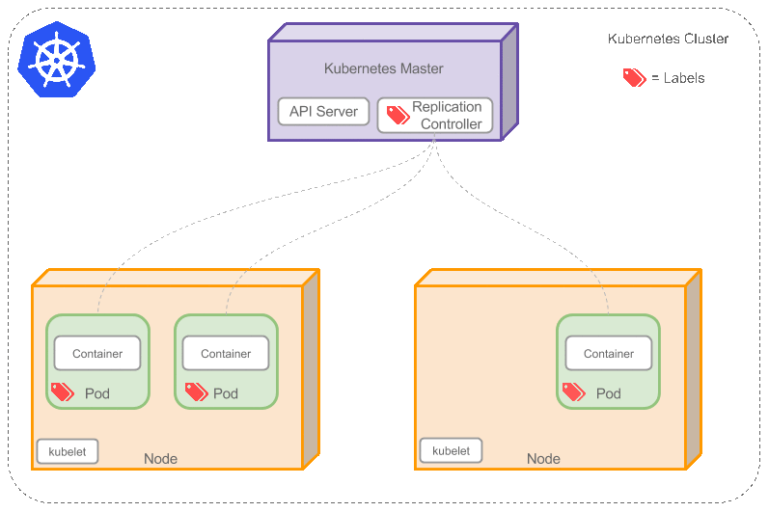
Replication Controller

Slide 5
Pod 健康检测
对于Pod的健康状态检测，kubernetes提供了两类探针(Probe)来执行对Pod的健康状态检测：
LivenessProbe探针
ReadinessProbe探针
区别：readiness 就是意思是否可以访问，liveness就是是否存活

Slide 6
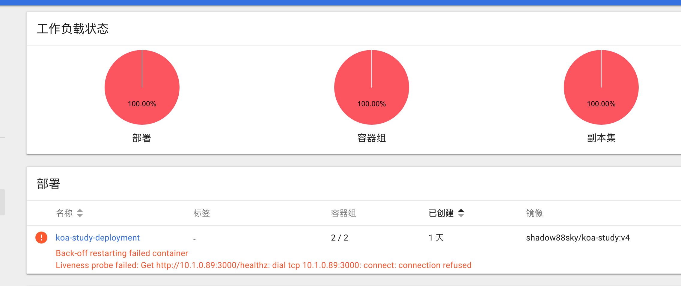
Pod 健康检测
实际上k8s提供了3中检测手段 :
http get 返回200-400算成功，别的算失败
tcp socket 你指定的tcp端口打开，比如能telnet 上
cmd exec 在容器中执行一个命令 推出返回0 算成功。 每中方式都可以定义在readiness 或者liveness 中。比如定义readiness 中http get 就是意思说如果我定义的这个path的http get 请求返回200-400以外的http code 就把我从所有有我的服务里面删了吧，如果定义在liveness里面就是把我kill 了。

Slide 7
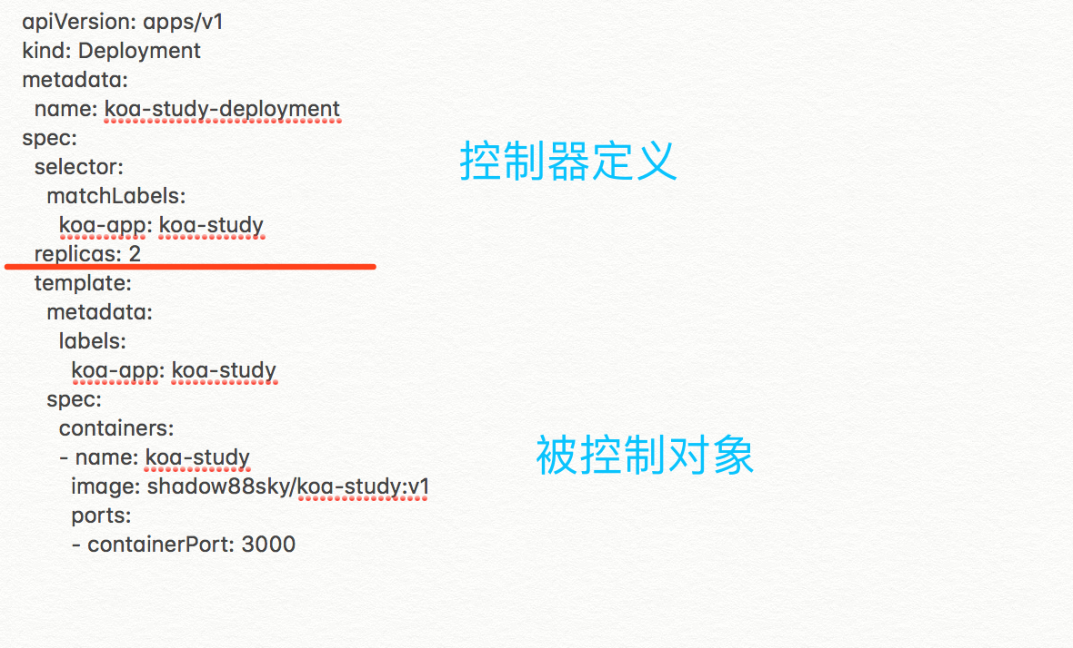
Deployment
继承了RC的全部功能,多了回滚，版本记录等功能

Slide 8
Deployment 滚动升级
DESIRED:用户期望的 Pod 副本个数(spec.replicas 的值);
CURRENT:当前处于 Running 状态的 Pod 的个数;
UP-TO-DATE:当前处于最新版本的 Pod 的个数，所谓最新版本指的是 Pod 的 Spec 部分 与 Deployment 里 Pod 模板里定义的完全一致;
AVAILABLE:当前已经可用的 Pod 的个数，即:既是 Running 状态，又是最新版本，并且已经处于 Ready(健康检查正确)状态的 Pod 的个数。

Slide 9
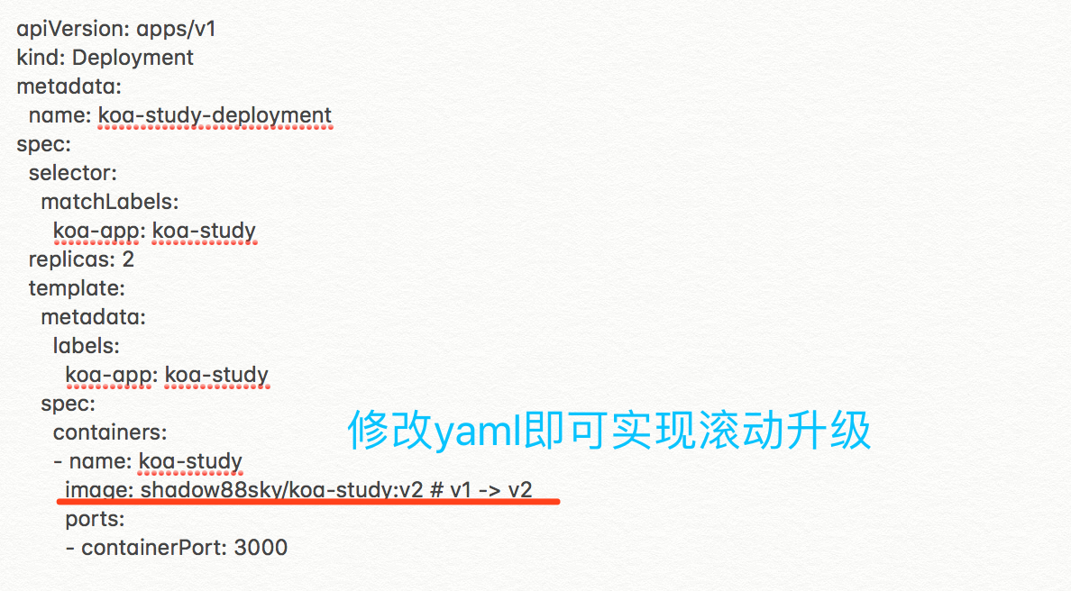
Deployment 滚动升级

Slide 10
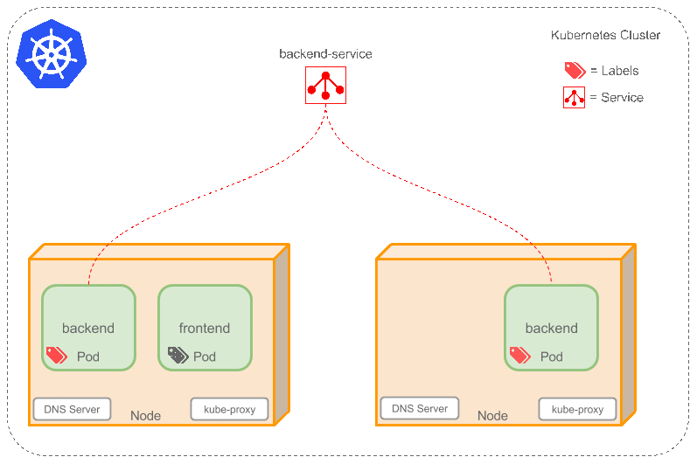
服务发现和负载均衡

Slide 11
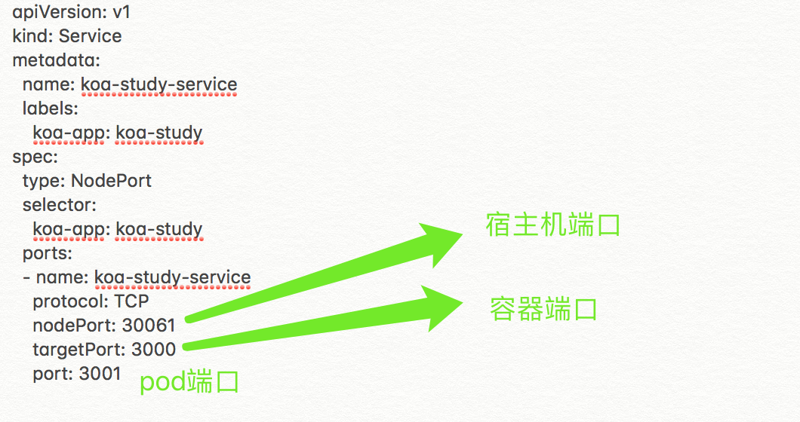
Service暴露端口

Slide 12
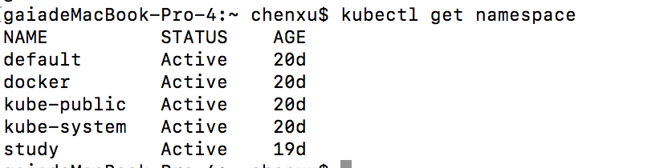
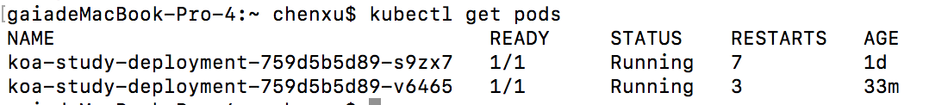
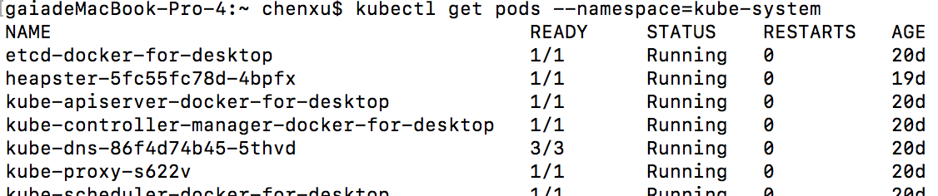
Namespace
Namespace（命名空间）是kubernetes系统中的另一个重要的概念，通过将系统内部的对象“分配”到不同的Namespace中，形成逻辑上分组的不同项目、小组或用户组，便于不同的分组在共享使用整个集群的资源的同时还能被分别管理。

Slide 13
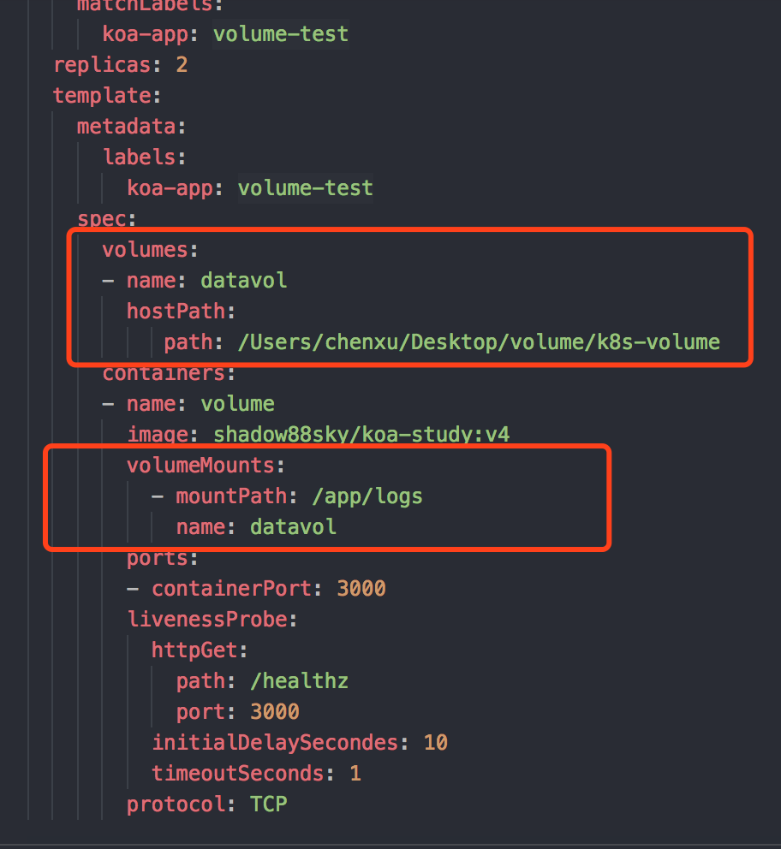
Volume
Volume是Pod中能够被多个容器访问的目录。K8s的Volume概念，用途和目的与Docker的Volume比较类似，但两者不能等价。首先，k8s中的Volume定义在Pod上，然后被一个pod里多个容器挂在到具体的文件目录下;其次，k8s中的volume与pod的生命周期相同，但与容器的生命周期不想管，当容器中止或者重启时，volume中的数据也不会丢失。

Slide 14
ConfigMap
应用部署的一个最佳实践是将应用所需的配置信息与程序进行分离，这样可以使得应用程序被更好的复用，通过不同的配置也能实现更灵活的功能。
ConfigMap供容器使用的典型用法如下:
生成为容器内的环境变量。
设置容器的启动命令的启动参数（需设置为环境变量）
以Volume的形式挂载为容器内部的文件或者目录

Slide 15
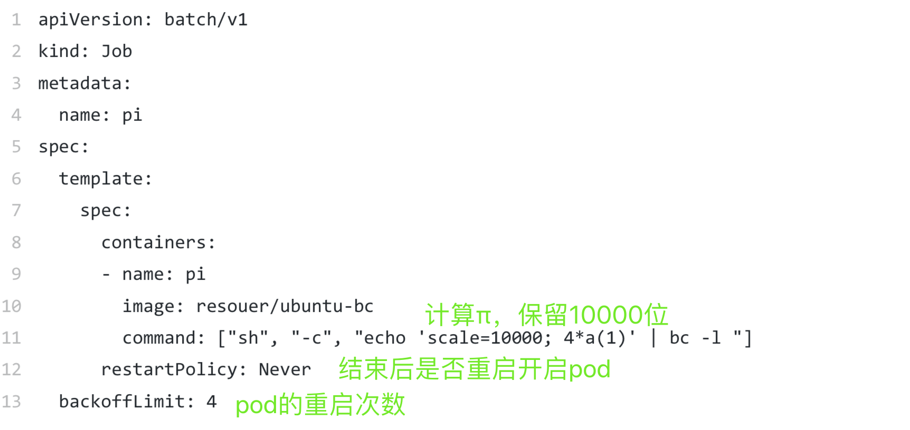
Job与CronJob

Slide 16
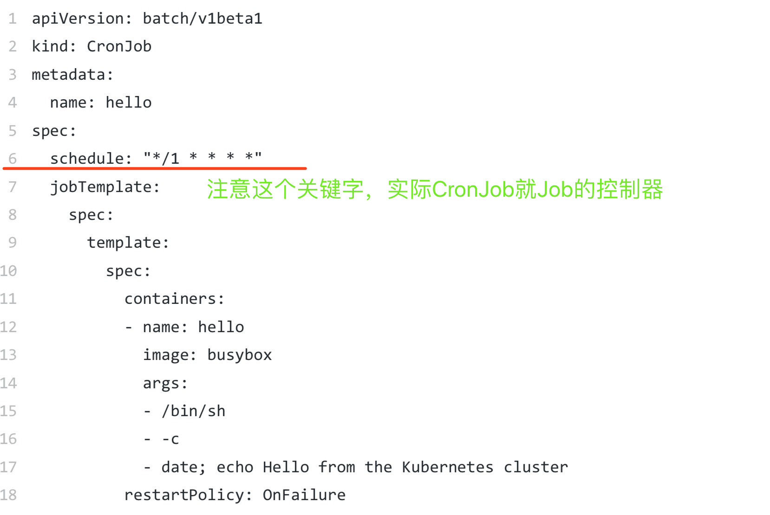
Job与CronJob

